Slide 1

Universidad Autónoma de Yucatán Facultad de Matemáticas Licenciatura en Ingeniería de software. Programación estructurada
Avance de proyecto
Maestro: Dr. Emilio Rejón Herrera
----------------------------------------------
Equipo “Los Vectores”:
• Aké Gamboa Alejandro
• Euan Briceño Rodrigo Daniel
• Nahuat Chí José Martín
• Ortiz Palacios Andrés Enrique

Slide 2

Programa de análisis de promedios de escuelas secundarias

Slide 3
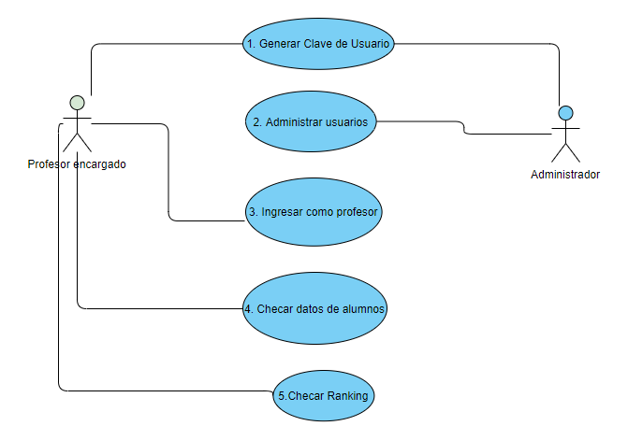
Casos de uso
Diagrama general

Slide 4
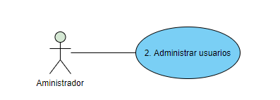
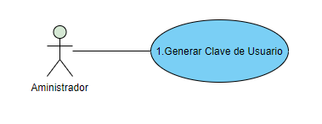
Caso de uso 1. Generar clave de usuario.
Caso de uso 2. Administrar usuarios
Actor | Administrador
Descripción | El administrador asigna un nombre de usuario y contraseña al profesor encargado (de acuerdo a la institución) para poder ingresar al sistema.
Precondiciones | El programa debe ser descargado en equipos de cómputo con sistemas operativos Windows 10, Linux o Mac. El usuario debe ejecutar el programa desde la carpeta donde haya decidido guardar el archivo. El administrador debe generar y proporcionar un nombre y contraseña correctos.
Postcondiciones | El profesor encargado se registra en el programa.
Subcaso | Ninguno
Actor | Administrador
Descripción | El administrador debe monitorear los usuarios de profesores que ingresan al sistema.
Precondiciones | Debe de haber al menos el usuario de un profesor
Postcondiciones | Es posible monitorear a los usuarios que ingresen al programa.
Subcaso | Ninguno.

Slide 5
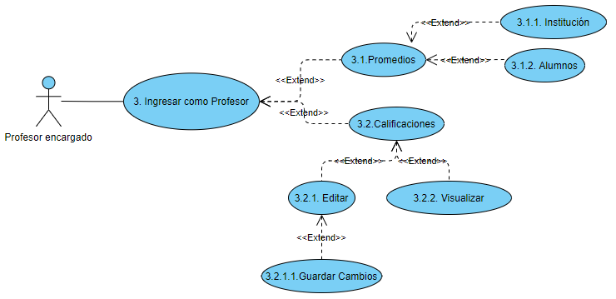
Caso de uso 3. Ingresar como profesor.
Actor | Profesor encargado.
Descripción | El usuario ingresará su nombre y contraseña para acceder a más acciones.
Precondiciones | El usuario debe estar registrado en el programa por el administrador
Postcondiciones | El usuario accede a más opciones correctamente sino hay problemas al loguear.
Subcaso | Promedios y Calificaciones

Slide 6

Mapeo de requerimientos
Requerimientos | Objetivos específicos
 | OE1 | OE2 | OE3 | OE4
RF01 | X
RF02 |  | X
RF03 |  |  |  | X
RF04 |  |  |  | X
RF05 |  |  | X
RNF01 |  |  | X
RNF02 |  |  | X

Slide 7

Informe del avance general de la implementación de requerimientos

Slide 8

Cumplimiento de la definición clara y específica del estándar.

Slide 9
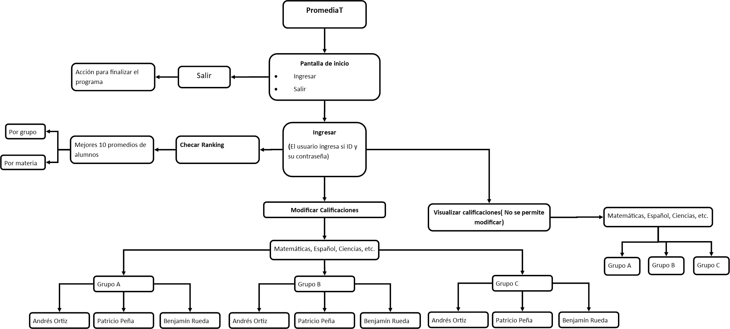
Organización del sistema en general

Slide 10
Evaluación de participación
Se agregará un marcador al aporte individual por cada punto realizado en cada entrega, los puntos se dividirán según su nivel de complejidad para repartirlos de manera justa y equitativa, para el aporte grupal se añadirá un marcador si aportó a los puntos más extensos los cuales se realizarán entre todos por medio de una llamada en equipo. Ejemplo:
Integrantes | Entrega 1 |  | Entrega 2 |  | Entrega Final
 | Aporte Individual | Aporte Grupal | Aporte Individual | Aporte grupal | Aporte Individual | Aporte grupal
Alejandro Ake | ** | * | *** | *
Andres Ortiz | * | * | ** | *
Jose Nahuat | * | * | ** | *
Rodrigo Euan | * | * | ** | *

